Slide 1

TRÒ CHƠI Ô CHỮ
Từ khóa
Câu 1
C | Á | C | B | O | N | Í | C
Câu hỏi từ khóa: Đây là ngành mang lại giá trị kinh tế lớn cho sản xuất nông nghiệp?
Câu 2
C | Á | T | P | H | A
Câu 3
C | H | Ă | M | S | Ó | C
Câu 4
B | Ó | N | P | H | Â | N
Câu 5
P | H | Á | T | Q | U | A | N | G
Câu 6
P | H | U | C | H | Ồ | I
Câu 7
G | Ỗ
Câu 8
M | Ô | I | T | Ư | Ờ | N | G
Câu 1: Quá trình quang hợp của cây trồng lấy khí gì?
Câu 7: Mục đích khai thác rừng để lấy gì?
Câu 5: Đây là biện pháp chặt bỏ dây leo, cây hoang dại chèn ép cây rừng trồng?
Câu 6: Công việc cần làm sau khi khai thác rừng là gì?
Câu 8. Rừng là tài nguyên quý của đất nước, là một bộ phận quan trọng của………….sinh thái.
Câu 2: Loại đất thích hợp làm vườn gieo ươm cây rừng là gì?
Câu 3: Công việc………….vườn gieo ươm cây rừng gồm: che mưa, nắng, tưới nước, bón phân, làm cỏ, phòng trừ sâu bệnh.
Câu 4: Đây là biện pháp bổ sung chất dinh dưỡng cho cây rừng sau khi trồng?

Slide 2
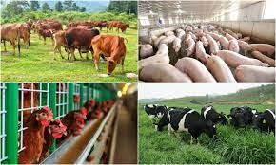
BÀI 8: GIỚI THIỆU CHUNG VỀ CHĂN NUÔI

Slide 3
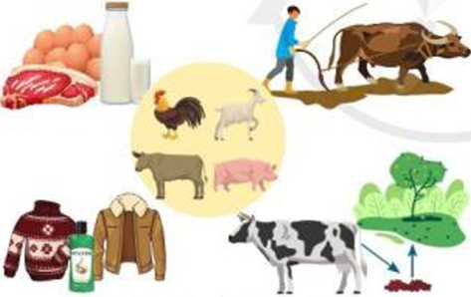
+ Kể tên một số sản phẩm của chăn nuôi mà em biết?
+ Chăn nuôi có vai trò như thế nào đối với con người, kinh tế và xã hội?
+ Em hãy quan sát Hình 8.1 vả nêu một số vai trò của chăn nuôi.
+ Em hãy kể tên môt sổ loai vật nuôi ở địa phương em vả nêu những lợi ích của chúng.

Slide 4
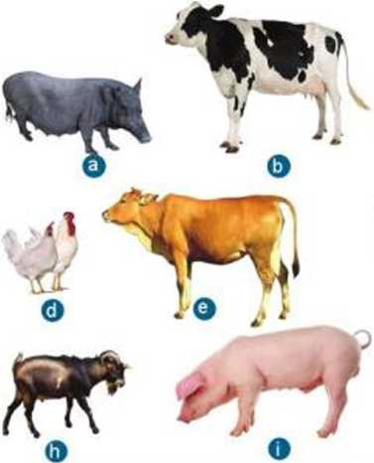
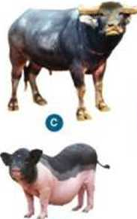
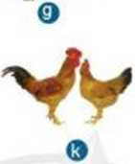

Slide 5
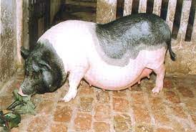
Lợn Móng Cái

Slide 6
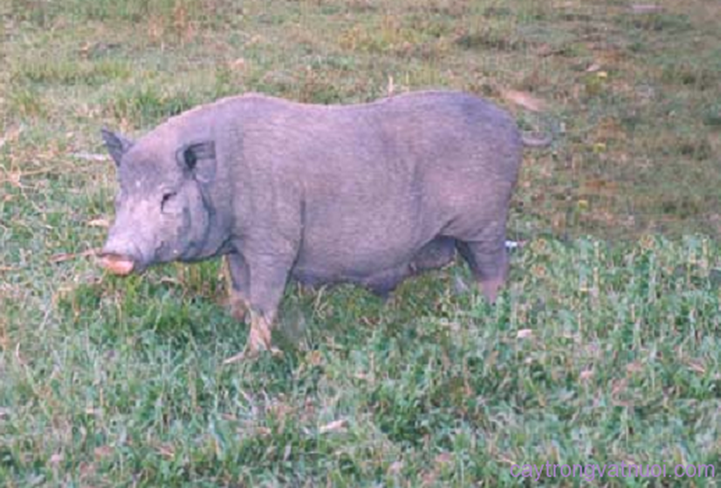
Lợn Sóc

Slide 7
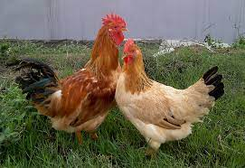
Gà Ri

Slide 8
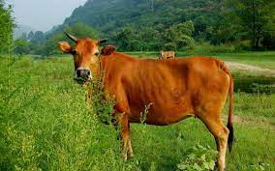
Bò vàng

Slide 9
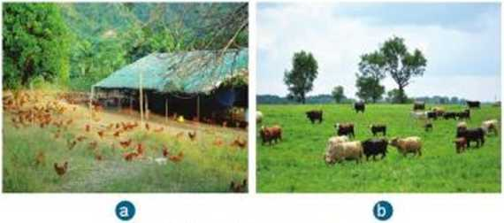
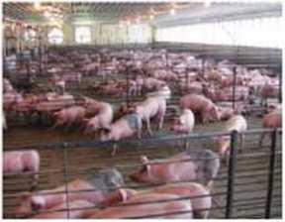

Slide 10
HS hình thức khăn trải bàn những câu hỏi sau:
+ Quan sát Hình 8.3 và gọi tên các phương thức chăn nuôi tương ứng.
+ Hãy so sánh đặc điềm của các phương thức chăn nuôi theo mẫu Bảng 8.1.
Tiêu chi so sánh | Phương thức chăn nuôi
 | Nuôi chăn thả tự do | Nuôi công nghiệp | Nuôi bán công nghiệp
Mức đầu tư | Thấp | cao | cao
Kĩ thuật chăn nuôi | Đơn giản | Phức tạp | Phức tạp
Nguồn thức ãn | Phong phú | Do con người cung cấp | Bình thường
Kiểm soát dịch bệnh | Khó | Dễ | Dễ
Năng suất chăn nuôi | Thấp | cao | TB

Slide 11
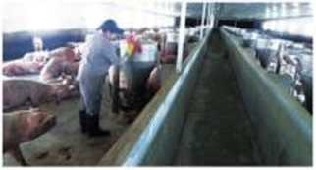
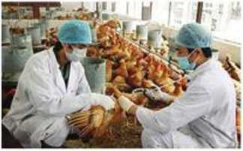

Slide 12
Mời các em xem đoạn video sau nhé
https://www.youtube.com/watch?v=QHAIF2JC1DA

Slide 13
Mời các em xem đoạn video sau nhé
https://chicuccntybinhdinh.com.vn/chon-tao-cac-giong-vat-nuoi-theo-nang-suat-toi-uu/

Slide 14
